Slide 1
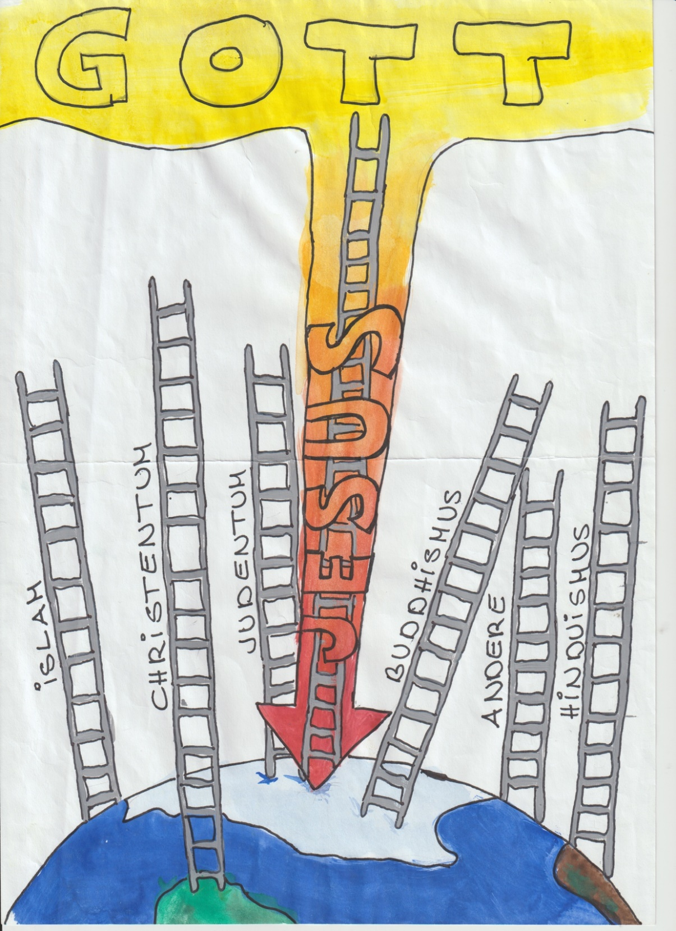
Jesus spricht:
Ich bin der Weg
Ich bin die Wahrheit
Ich bin das Leben;
niemand kommt zum Vater
denn durch mich.
Joh. 14,6
Wenn das stimmt,
dann ist jede Religion ausgeschlossen!
Oder Jesus ist der
größte Lügner der
Weltgeschichte!

Slide 2

Er beschreibt treffend, dass jeder Mensch sein Leben so führt, als gäbe es einen Gott oder als gäbe es keinen Gott.
Der Mensch wettet also allein durch sein Leben FÜR oder GEGEN die Existenz Gottes.
Wenn du dein ganzes Leben so führst, als gäbe es Gott und er existiert doch nicht, dann verlierst du nichts!
Führst du jedoch dein Leben so, als gäbe es Gott nicht und er existiert doch, dann verlierst du alles!

